Slide 1

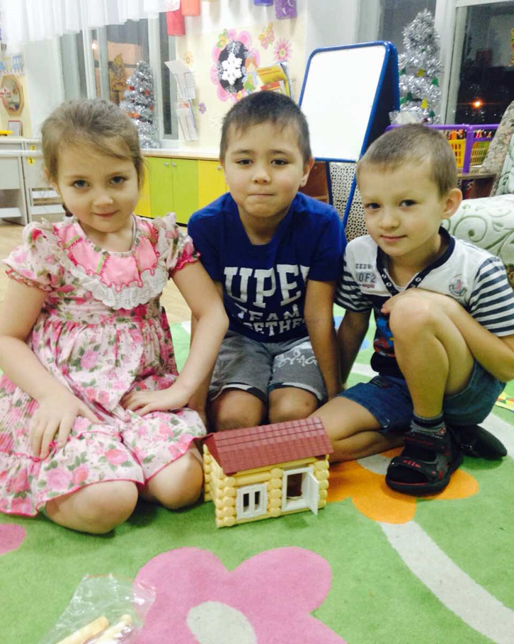
«СКОРО В ШКОЛУ!»
Рекомендации для родителей
МБДОУ– детский сад №5 город Агрыз Агрызского муниципального
района Республики Татарстан
Педагог-психолог:
Зайнутдинова А.Р.

Slide 2

Как узнать, готов ли Ваш ребенок к школе?
Психологическая
готовность
ребенка к школе-
интеллектуальное
развитие ребенка
и некоторые особенности
личности,
без которых невозможно
успешное обучение в школе.
Мотивационная
готовность
Личностная
готовность
Интеллектуальная
готовность

Slide 3
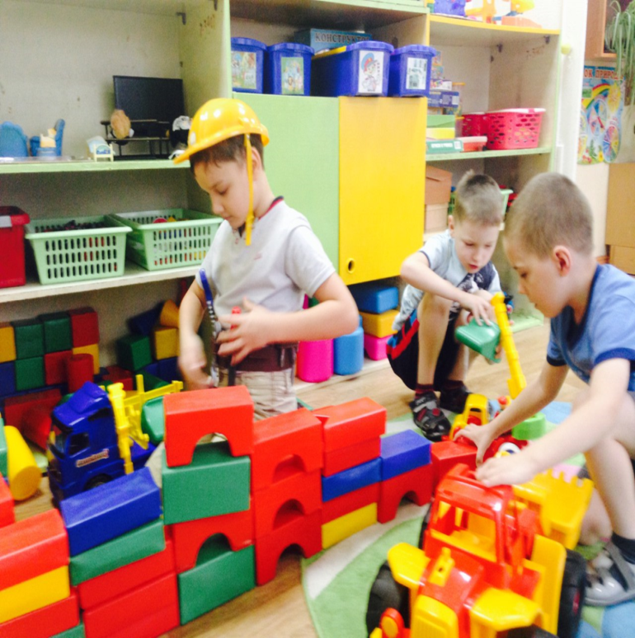
Личностная готовность
умение строить отношения с учителем (умение регулировать свои действия и свое поведение, умение воспринимать учебную задачу);
умение общаться со сверстниками (принимать точку зрения другого, умение взглянуть на себя со стороны, умение выслушивать одноклассников, адекватно реагировать на неудачу других);
отношение к себе (отсутствие заниженной самооценки);

Slide 4
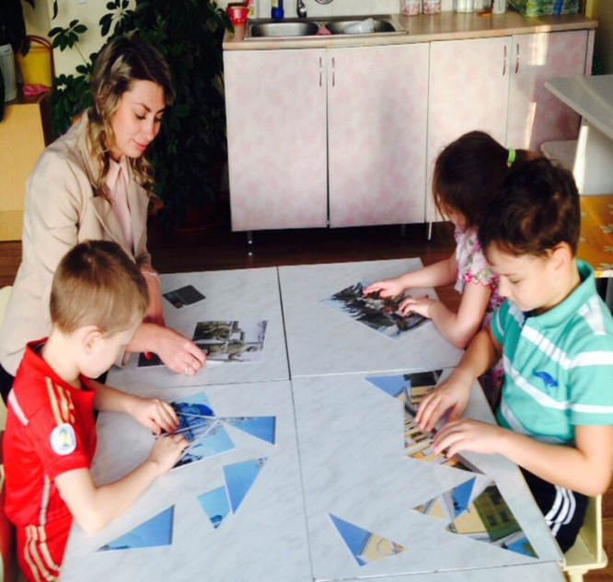
Интеллектуальная готовность
Наиболее важные показатели — это развитие мышления и речи
Очень полезно учить ребенка строить несложные рассуждения, выводы, используя слова: «потому, что»; «если, то»; поэтому»;
Учите ребят задавать вопросы. Мышление всегда начинается с вопроса. Нельзя заставить мысль работать, если просто сказать «подумай»;
Особенно важно владение монологической речью. Для ребенка это пересказ. После чтения задайте ребенку несколько вопросов по содержанию, попросите пересказать;
Особое внимание обратите на ориентировку в пространстве. Правильно ли ваш ребенок понимает и употребляет в речи предлоги и понятия: выше, ниже, на, над, под, снизу, сверху, между, перед., за, спереди от…, сзади от…, ближе, дальше, лево, право, левее, правее, ближе всего к…, дальше всего от… и т.д.

Slide 5
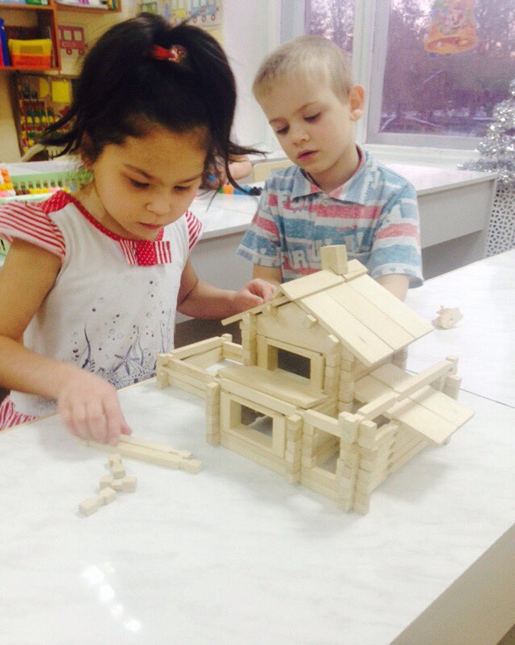
Мотивационная готовность
Психологическая готовность к обучению в школе — это так же мотивация:
желание учиться, получать знания;
это умение слушать учителя и выполнять его задания (отнюдь не всегда интересные);
определенный уровень развития мышления, памяти и внимания.

Slide 6
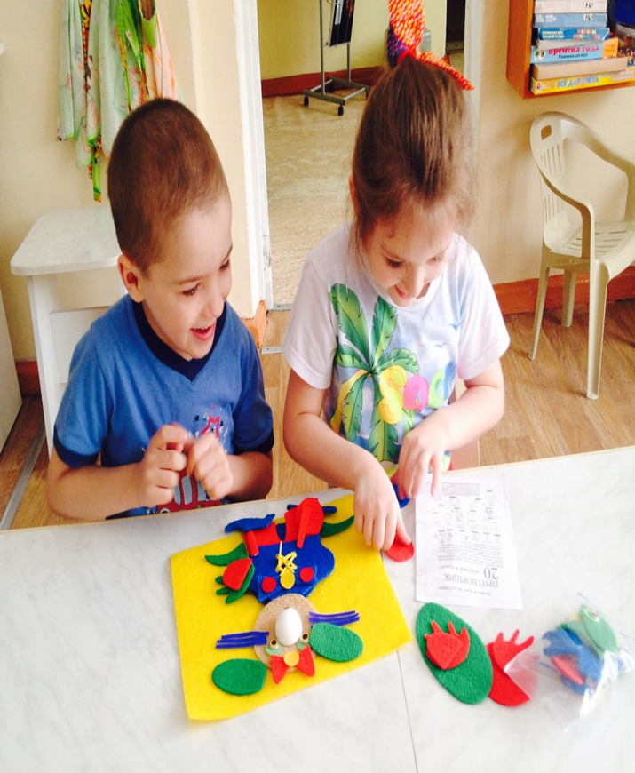
Способы развития (тренировки) мелкой моторики руки
Лепка из глины и пластилина. Рисование или раскрашивание – любимые занятия дошкольников;
Изготовление поделок из бумаги, оригами;
Изготовление поделок из природного материала: шишек, желудей, соломы и других подручных материалов;
Конструирование;
Застёгивание и расстёгивание пуговиц, кнопок, крючков; Завязывание и развязывание лент, шнурков, узелков на верёвке;
Нанизывание бус и пуговиц;
Плетение косичек из ниток, венков из цветов;
Все виды ручного творчества: вязание, вышивание, художественное выпиливание и т. д%;
Переборка круп;
“Показ” стихотворения. Пусть ребёнок показывает руками всё,
о чём говорится в стихотворении;
Игры в мяч, с кубиками, мозаикой.

Slide 7
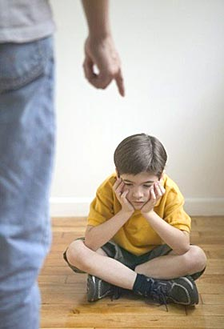
Советы родителям:
Никогда не называйте ребенка бестолковым и других обидных слов, уничижающих достоинство ребенка не применяйте.
Хвалите ребенка за любой успех, пусть даже самый незначительный.
Ежедневно просматривайте без нареканий тетради, дневник,
спокойно попросите объяснения по тому или иному факту, а затем спросите, чем вы можете помочь.
Любите своего ребенка и вселяйте ежедневно в него уверенность.
Не ругайте, а учите!

Slide 8
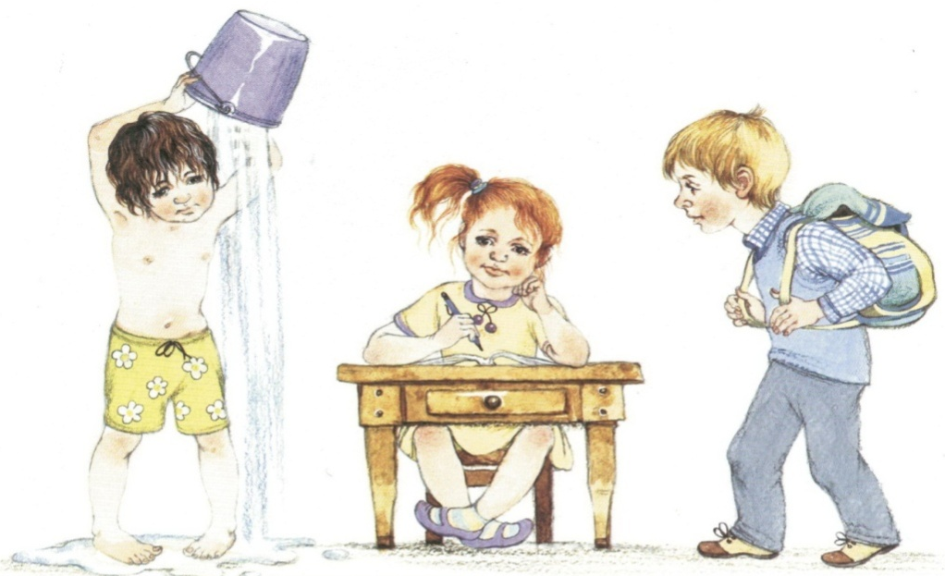
«Портфель в дорогу»
ЧТО ДЕЛАТЬ ЛЕТОМ ТЕМ, КТО УХОДИТ В ШКОЛУ?
Школа не будет в тягость, если вы летом постараетесь:
♦ Следить за звуками, которые раньше были нарушены;
♦ Иногда повторять то, что ребенок знает;
♦ Давать штриховать, писать печатными буквами;
♦ Учить с ребенком стихи;
♦ Считать в доступных ему пределах;
♦ Развивать память;
♦ Тренировать внимание;
♦ Закалять ребенка.

Slide 9
Как помочь ребенку развить связную речь?
АЛЬБОМЫ
♦ Создавайте фотоальбомы о жизни ребенка. Это могут быть альбомы о летнем от­дыхе, о домашних делах, о его комнате, о вашей семье, о домашнем любимце и т. п.
♦ Альбом нужно не просто сделать и убрать, а обсудить каждую фотографию
с ребенком. Пусть он расскажет, кто снят, что он делает, что было до и после этого.
♦ Это должен быть настоящий, а не виртуальный альбом. Ребенок может взять его в руки, посмотреть еще раз, показать друзьям, отнести в детский сад. Хорошо, если фотографии наклеены в небольшой альбом для рисования и рядом записан рассказ ребенка. Тогда взрослый, которому ребенок показывает свой альбом, может помочь ему при затруднениях наводящими вопросами.
РАССКАЗЫ РЕБЕНКА
♦ Чаще просите ребенка рассказывать, что он видел, где бывал, что делал. Выслушивайте его рассказ до конца, помогайте при затруднениях. Пусть ребенок повторит свой рассказ другому человеку —
папе, бабушке, знакомым.
ПЕРЕСКАЗЫ
♦ Просите пересказать то, что вы прочитали ребенку вслух.
Задавайте вопросы по содержанию текста.
♦ Если вы посмотрели с ребенком спектакль или фильм,
пусть он расскажет об увиденном тому, кто с вами не был.

Slide 10
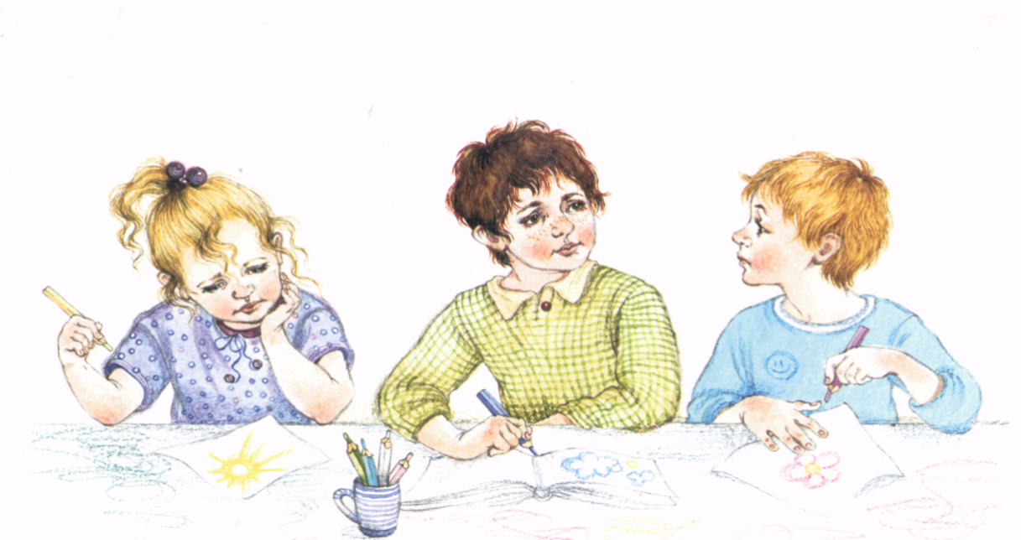
О леворуких детях
♦ Примите это не как прихоть ребенка, а как особенность устройства его мозга. Такие люди
часто сталкиваются с различными трудностями, не знакомыми правшам.
♦ Почитайте специальную литературу о детях-левшах.
♦ Помогите своему леворукому ребенку:
• Проявляйте терпение и понимание.
• Будьте готовы к тому, что ребенок может долго путать правую и левую стороны, зеркально писать и читать.
• Не торопите его, помните, что ему трудно переключаться.
• Берегите ребенка от чрезмерных нервных нагрузок.
• Организуйте быт маленького левши. Особо обратите внимание на удобное место для рисования и письма, где свет падает справа или прямо. Ведь это можно организовать только дома. В школе свет всегда будет падать слева, как нужно правшам.

Slide 11
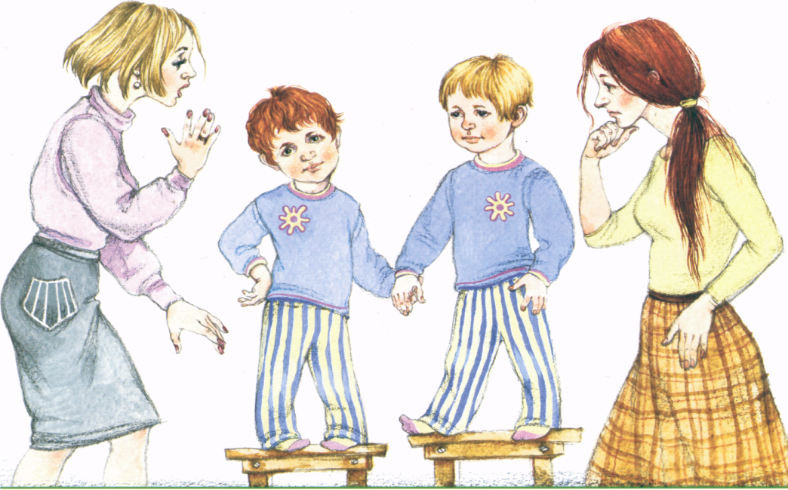
О сравнении своего ребенка с другими
♦ У каждого ребенка свой набор нарушений. Это не его вина, а его проблема.
♦ Нет одинаковых детей, поэтому и задания очень индивидуальны. Не списывайте чужих заданий!
♦ Хвалите за старание, а не за результат.
♦ Не уставайте напоминать ребенку, чтобы он правильно произносил те звуки, которые может.
♦ Не ставьте в пример своему ребенку других детей: их достижения могли им ничего не стоить.
♦ Каждый ребенок имеет право на свой темп развития. Возможно, ваш обгонит потом всех вундеркиндов, только не дайте ему потерять веру в себя.
♦ Ребенок должен быть уверен, что вы любите его любым и что со всеми своими проблемами он может прийти к вам.

Slide 12

